Slide 1
Operační briefing ICŘT Národní dispečink lůžkové péče
1. dubna 2021

Slide 2
Národní dispečink lůžkové péče
Přehled kapacit akutních lůžek (ARO + JIP) v ČR k 1.4. 2021, 6:00 h
Kraj | Akutní lůžka IP
 | Celková kapacita IP lůžek | Volná lůžka HFNO/CPAP | HFNO/CPAPpro Covid+ | Volná lůžka UPV/NIV | UPV/NIV pro Covid+
Ústecký kraj | 326 | 73 | 52 | 32 | 11
Středočeský kraj | 294 | 42 | 31 | 26 | 10
Královéhradecký kraj | 263 | 69 | 56 | 64 | 21
Liberecký kraj | 156 | 22 | 20 | 23 | 8
Hl. m. Praha | 825 | 145 | 99 | 67 | 16
Zlínský kraj | 177 | 34 | 27 | 36 | 12
Olomoucký kraj | 269 | 44 | 31 | 53 | 14
Jihočeský kraj | 174 | 40 | 22 | 21 | 7
Jihomoravský kraj | 399 | 50 | 40 | 79 | 27
Plzeňský kraj | 310 | 70 | 60 | 34 | 9
Kraj Vysočina | 123 | 13 | 5 | 25 | 8
Karlovarský kraj | 96 | 19 | 17 | 11 | 3
Moravskoslezský kraj | 571 | 67 | 49 | 79 | 23
Pardubický kraj | 165 | 32 | 26 | 30 | 10
Celkové kapacity ČR | 4 148 | 720 | 535 | 580 | 179
 |  |  | Zdroj: Online databáze NDLP UZIS
Legenda: | 100 - 50,1 % | 50 - 30,1 % | 30 - 20,1 % | 20 - 10,1 % | 10 - 0 % | volných kapacit
Nemocnice s aktualizací starší 48 hod.: |  |  | 5x
Obsazená akutní lůžka C+ pacienty
k 31.3.2021 0:15
1 600

Slide 3
Národní dispečink lůžkové péče
Přehled kapacit standardních lůžek s přívodem kyslíku v ČR k 1.4. 2021, 6:00 h
Kraj | Standardní lůžka s O₂
 | Celková kapacita lůžek | Volná lůžka standardní s kyslíkem | Z toho pro Covid+
Ústecký kraj | 1 321 | 316 | 160
Středočeský kraj | 2 031 | 502 | 220
Královéhradecký kraj | 1 769 | 263 | 148
Liberecký kraj | 701 | 218 | 124
Hl. m. Praha | 2 995 | 445 | 139
Zlínský kraj | 909 | 240 | 74
Olomoucký kraj | 1 576 | 430 | 110
Jihočeský kraj | 1 594 | 494 | 102
Jihomoravský kraj | 2 249 | 711 | 240
Plzeňský kraj | 1 527 | 417 | 152
Kraj Vysočina | 1 756 | 431 | 108
Karlovarský kraj | 332 | 74 | 36
Moravskoslezský kraj | 2 766 | 807 | 161
Pardubický kraj | 828 | 285 | 153
Celkové kapacity ČR | 22 354 | 5633 | 1 927
 | Zdroj: Online databáze NDLP UZIS
Legenda: | 100 - 50,1 % | 50 - 30,1 % | 30 - 20,1 % | 20 - 10,1 % | 10 - 0 % | volných kapacit
Nemocnice s aktualizací starší 48 hod.: |  |  | 5x
Obsazená standardní
lůžka C+ pacienty
k 31.3.2021 0:15
5980

Slide 4
NDLP – Pozemní překlady pacientů mezi kraji za posledních 24 hodin.
30.3.2021
(ZLK) 1x pac. IP, UPV, C+, z ARO Valašské Meziříčí na ARO Přerov (OLK) – inf. Tok.
31.3.2021
(ULK) 1x pac. IP, UPV, C+, z ARO Žatec na ARO Motol (PHA) – Inf. Tok.

Slide 5
NDLP – Letecké překlady pacientů mezi kraji za posledních 24 hodin.
30.3.2021
(PAK) 1x pac. IP, UPV, C+, z ARO nem. Litomyšl na ARO FN Olomouc ECMO (OLK)
31.3.2021
(LBK) 1x pac. IP, UPV, C+, z ARO Liberec na NIP Planá u Mariánských Lázní (KVK)
(PAK) 1x pac. IP, UPV, C+, z ARO Litomyšl na ARO ECMO FN Ostrava (MSK)

Slide 6
NDLP – Překlady pacientů mezi kraji za posledních 24 hodin.
Kraj | Počet pacientů transportovaných po zemi
Hl. m. Praha
Středočeský kraj
Jihočeský kraj
Plzeňský kraj
Karlovarský kraj
Ústecký kraj | 1
Liberecký kraj
Královéhradecký kraj
Pardubický kraj
Kraj Vysočina
Jihomoravský kraj
Olomoucký kraj
Zlínský kraj | 1
Moravskoslezský kraj
Celkem 2 pacient
Kraj | Počet pacientů transportovaných letecky (LZS AČR a PČR)
Hl. m. Praha
Středočeský kraj
Jihočeský kraj
Plzeňský kraj
Karlovarský kraj
Ústecký kraj | 1
Liberecký kraj
Královéhradecký kraj
Pardubický kraj | 2
Kraj Vysočina
Jihomoravský kraj
Olomoucký kraj
Zlínský kraj
Moravskoslezský kraj
Celkem 3 pacient
Celkem za posledních 24 hodin byli cestou NDLP přeloženo 5 pacientů

Slide 7
NDLP – provoz COVID vrtulníků
31.3.2021 – ukončení provozu HELI LZS AČR (Plzeň Líně) a PČR (Praha Ruzyně) pro transporty COVID pacientů z důvodu poklesu požadavků na vzdálené transporty a dalšímu předpokládanému zlepšování epidemiologické situace s dopadem na snížení zátěže kapacit lůžkové péče.
Případné další požadavky na zajištění mezinemocničních transportů pacientů s Covid-19 letecky bude od 1. 4. 2021 nutné realizovat výhradně silami a prostředky krajských poskytovatelů zdravotnické záchranné služby.

Slide 8
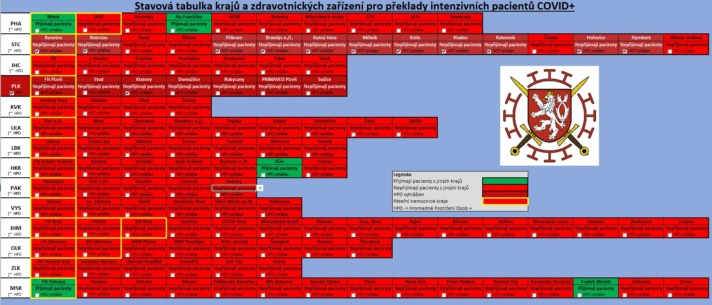
Stavová tabulka krajů a zdravotnických zařízení pro překlady COVID + pacientů ze dne 31.3.2021 k 17:00
V PAK byl od 31.3. dovolán stav HPO pro pokles pacientů na standardech a celkový počet příjmů

Slide 9
Nová verze databáze DIP
Dne 25.3.2021 mezi 18:00 - 18:30 byla spuštěna nová verze databáze DIP
Stav vyplněnosti dat k 26.3.2021, 6:30
21 zařízení z 9 krajů zadalo úplná/neúplná nová data
Během dne očekáváme postupné aktualizace i od ostatních zařízení
Stav vyplněnosti dat k 26.3.2021, 17:00
104 zařízení ze 14 krajů zadalo nová data
V následujících dnech očekáváme postupné aktualizace od ostatních zařízení
Stav vyplněnosti dat k 27.3.2021, 17:00
116 zařízení ze 14 krajů zadala nová data
Stav vyplněnosti dat k 29.3.2021, 17:00
Upozorněna nemocnice Jilemnice, kvůli zapsaní údajů do DIP
Nutnost nadále upozorňovat KKIP krajů na potřebu aktualizace dat jednotlivými zařízeními

